Slide 1
Historielærerforeningen 15.3.19
Samarbejde med Undervisningsafdelingen i Den Gamle By, set fra fagdidaktisk perspektiv i læreruddannelsen

Slide 2
Lidt baggrund
Forhistorien med stenalderbyen i Ørsted, etnografien, Hans Ole Hansen traditionen, ”Skyttegravskrigen” i Sønderjylland mv.
Samarbejdet med Marianne Bager og Den Gamle By
Learning Museum og tværfaglige kurser med alle byens museer
Outdoor-årene og diskussionerne med bl.a. Andreas Körber

Slide 3
Museumsdidaktik og udeskoledidaktik i historie på læreruddannelsen
Modul 1: ”Nak og æd i tid og rum i krig og kærlighed”:
Lokalhistorie i praksis med få historiske nedslag. (Bengt Schüllerqvist: indholdsrepertoire)
Udeskoledidaktik i praksis. (A.N. Jordet som primær inspiration)
Museumsdidaktik i praksis. ( Olga Dysthe, Illeris & Sattrup, Seligmann)
Udvidede fagdidaktiske indfaldsvinkler med inspirationer fra de praktiske og æstetiske fag (Kjeld Fredens, Lars Geer Hammershøj og Lene Tanggaard f.eks.)
Alment didaktisk dannelsesgrundlag: Wolfgang Klafki, Andreas Gruscka, Gert Biesta,.
Gøre historie i praksis – afprøve og udprøve i indholdsargumenteret praksis – ingen ppt fremlæggelser med konceptfokus!
Opgaver i samarbejde med museet/erne.

Slide 4
Lærerkompetencer og udeskole med historie
Læreren skal kunne beherske historiedidaktik i teori og praksis herunder begreber som historiebevidsthed, historiebrug og historisk tænkning. Samt Bengt Shüllerqvists begreber om historisk indholdsrepertoire og historiske epoker.
• Læreren skal kunne variere undervisningen og støtte eleverne i at opleve og ”gøre” historie. Læreren skal kunne lede indholdssiden og rammesætte processen, forberede og praktisere "udeskole" i klassen, ude i de lokale omgivelser, på museet og med andre samarbejdspartnere. (Jordet, A. N.: 2010, Eibye-Ernst, N., Barfod, K., et al.:2016, Leth, M. A. & Bager, M.: 2015, Leth, M. A.: 2014)
• Læreren skal kunne løsne lærerkontrollen og lade eleverne opleve, sanse, gøre sig erfaringer med og engagere sig i dialog med udstillingerne og lokalområdet eller historiske omgivelser og lave egne produktioner og under ledelse af en museumslærer eller ekspert på stedet i fordybelsesfasen ude. (Jordet, A. N.: 2010, Eibye-Ernst, N., Barfod, K., et al.:2017, Leth, M. A & Bager, M.: 2015, Leth, M. A.: 2014, Dysthe, O.: 2011)
• Læreren skal kunne etablere forbindelse mellem elevernes hverdagsverden og skolefaget bl.a. ved at arbejde med relevante ”små historier” i lokalområde og ved at træne elevernes evne til at skifte perspektiv. (Jensen, B. E.: 2015, Wahlgren, B. & Aarkrog, V.: 2013)
• Læreren skal kunne etablere og støtte lærende praksisfællesskaber/samarbejdsbaserede arbejdsformer og praktisere et præstationsbegreb, der anerkender og værdsætter forskellige perspektiver på elevernes færdigheder. (Wenger, E.: 2004, Jordet, A. N.: 2010)

Slide 6
Hvad er det særlige så ved udeskoledidaktik med historie?
Inde – ude – inde eller læringssløjfen i A.N. Jordets terminologi
Et udvidet præstationsbegreb, anerkendelse af elevernes erfaringer og inputs
Etablering af lærende praksisfællesskaber i E. Wengers terminologi, hvor eleverne eksperimenterer på egen hånd sammen om en konkret problemløsning.
Transfer mellem elevernes erfaringsverden og historiefagets faglige verden og begreber
Ikke så meget ”stedet” (i historie for nogle: erindringsstederne), hvor ude-fasen foregår, men DIDAKTIKKEN og lærerens rolle som facilitator af relevant indhold.
Brug af lokalsamfundet og kulturelle institutioner som undervisningsarenaer og ”steder”, ikke blot som kilder eller læremidler.

Slide 7
Læringssløjfen – ”inde – ude – inde”
Tilegnelses situation.
Inde
Feed Forward
Lærer formidler nyt fagstof.
Elever tilegner sig fagstof.
Afprøvnings situation.
Ude
Eleverne anvender kundskaber i praksis, individuelt og i grupper.
Konsoliderings situation.
Inde
Feed Back
Lærer og elever ”samler trådene”.
Eleverne reflekterer og bearbejder indsigten.

Slide 8
Samarbejdsbaseret arbejdsform
Gensidig afhængighed mellem deltagerne
Ansigt til ansigt interaktion – individuel ansvarlighed
Hensigtsmæssig anvendelse af sociale færdigheder i gruppen
Diskussion og forhandling om mening
Selvhævdelse: et barn med en positiv selvopfattelse og tro på, at alle vil det bedste, vil også have det lettere med at være udadvendt og sikker i samarbejde med andre.
Selvkontrol: at kunne tænke, før man handler…
Ansvarlighed: evnen til at kommunikere med andre + autenciteten i samarbejdet uden for klasserummet. Samarbejde om noget konkret, giver konkrete resultater i det virkelige liv, ikke i en symbolsk tekst sammenhæng.
Mulighed for opbrydning af klassens rollefordeling og hierarki

Slide 9
Læringssløjfen i praksis
Eibye-Ernst, Mygind & Bentzen. Uvm. 2015, s. 31

Slide 10
Dialogisk pædagogik: Olga Dysthe
Samtalebaseret pædagogik med vægt på flerstemmighed: det er ikke jeg, men vi der skaber mening. (Bakthin)
Monologi: når det flertydige bliver entydigt med facitsvar, mangler mulighed for andre stemmer og forståelser til at udfordre den ene
Skal museet fungere som alternativt læringsrum, må undervisningen åbne op for det udefinerede og overskridende. ( Dialogisitet som grundforudsætning for medborgerskab)
Eksempler fra Arken, rummet, væggene, trappen, bæredygtighed.

Slide 11
Situationelle kvalifikationer og kompetencer. Helene Illeris og Lise Sattrup.
Visuel kompetence: evnen til reflekteret anvendelse af visuelle kvalifikationer.
Eleverne skal have kendskab til forskellige strategier for visuel opmærksomhed, visuel produktion og –analyse. I situationen på museet!
Situationel opmærksomhed – sansestrategier
Situationel produktion – skabe situationer
Situationel analyse – skabe forståelse/analyse af situationer
Kort sagt: en levende sansebaseret opmærksomhed, samt refleksioner over denne.
http://samtidskunst.dk/sites/default/files/publications/pdf-version-af-noeddeknaekkere.pdf

Slide 12
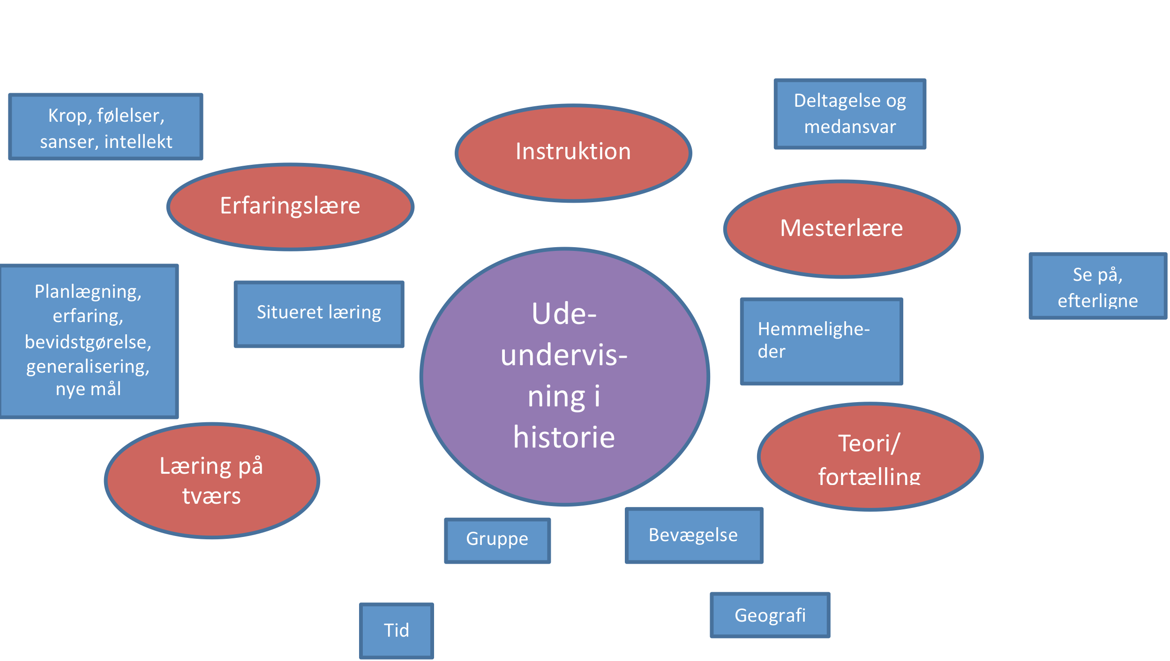
Jakob Haahr (2005): Rammer, rum og pædagogiske metoder

Slide 13
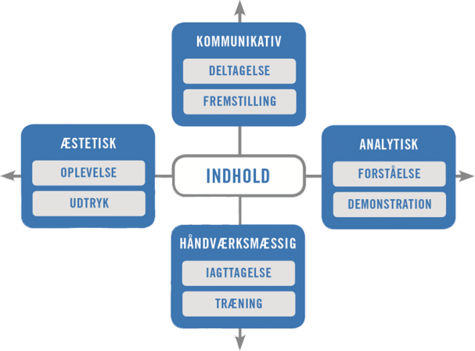
Didaktisk firfeltsmodel med virksomhedsformer (P. Brodersen 2015)

Slide 14
Diskussionsforslag
Æstetiske læreprocesser eller oplevelsesbaseret undervisning i historie på læreruddannelsen?
At gøre historie – også i praksis i stedet for de sædvanlige opgaver og fremlæggelser?
Samarbejder mellem museer og historie på læreruddannelserne, hvordan er det rundt om i landet? Hvordan kunne vi tænke os dette?
Og så meget andet…

